Slide 1
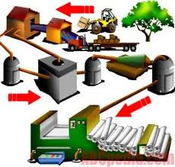
Procesos productivos en los espacios económicos en México y el mundo

Slide 2
Clasificación y distribución de las principales actividades económicas en México y el mundo.
Primarias:
Consisten en la extracción de recursos o materias primas directamente de la naturaleza.
Secundarias:
Transforman dichas materias primas en productos.
Terciarias:
Brindan servicios y bienes en la población.

Slide 3
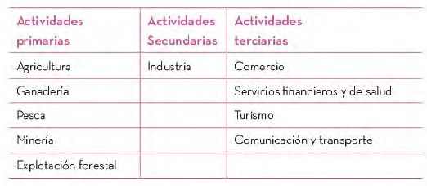

Slide 4
Factores y Relación entre el medio natural y la actividad económica.
Tipo de región natural.
Clima.
Geología.
Política.
Economía.
Países desarrollados predominan las actividades terciarias (servicios financieros, tecnológicos y de salud)
Países en desarrollo agricultura, minería y manufactura.

Slide 5
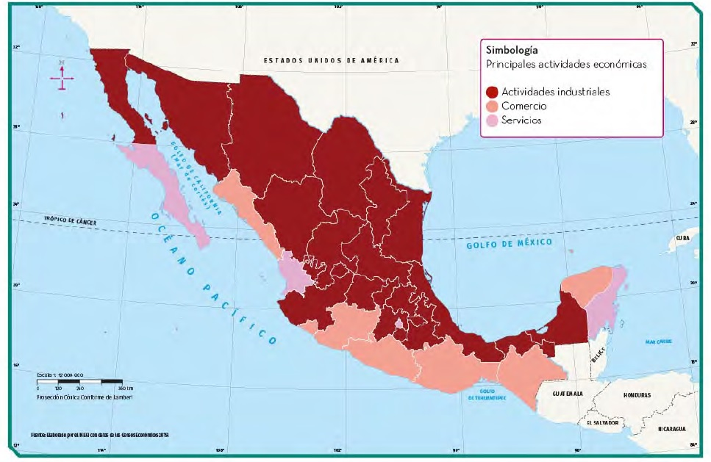

Slide 6
Tipos de procesos productivos en los diferentes espacios económicos y sus etapas.
Planificación y diseño: Consiste en determinar los objetivos como la selección de recursos y la definición de los procesos y procedimientos para la producción y adquisición de las materias primas.
Producción y ensamblaje: Fase en la que se lleva a cabo la fabricación del producto mediante maquinarias y equipos.
Embalaje y almacenamiento: Momento en que se prepara el producto para su transporte y se guarda en un lugar hasta su reparto.
Distribución y ventas: El producto se distribuye a los clientes llevándose a cabo la venta del mismo.

Slide 7
Tipos de procesos productivos en los diferentes espacios económicos y sus etapas.
Procesos de producción en masa: Se caracterizan por la elaboración en grandes cantidades de un solo producto o línea de productos. Son comunes en industrias como la automotriz y la electrónica.
Procesos de producción por contrato o subcontratación: Se refieren a la producción de un producto o líneas de productos para otra compañía o marca. Se utilizan en industrias como la textil y confección.
Procesos de producción artesanal: En ellos se destaca la elaboración a mano de productos únicos y personalizados. Son frecuentes en la joyería y la cerámica.
Procesos de producción agrícola: Se caracterizan por abarcar la generación de alimentos y materias primas agrícolas.

Slide 8
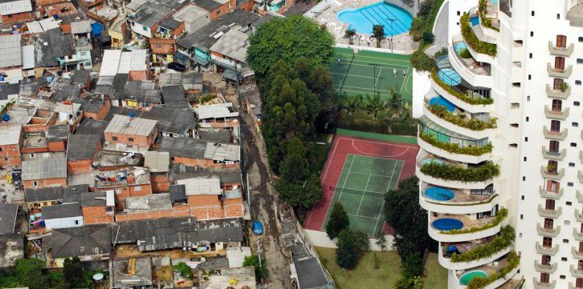
Implicaciones socioeconómicas y ambientales.
socioeconómicas
Empleo.
Distribución desigual de la riqueza y el desarrollo social.
Migración.
Sobrepoblación.

Slide 9
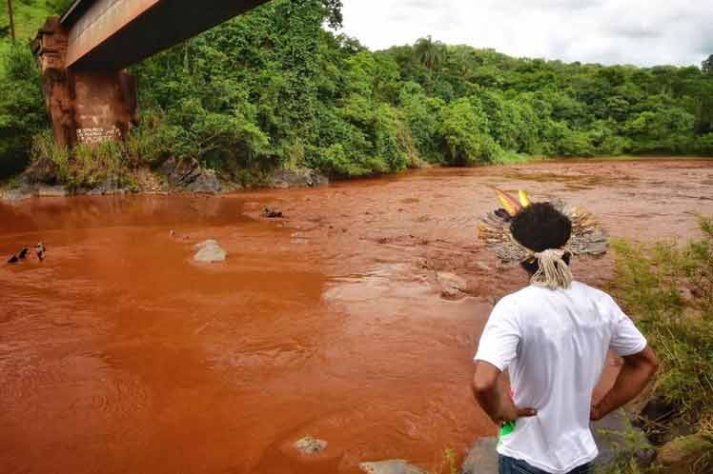
Implicaciones socioeconómicas y ambientales.
Ambientales.
Contaminación
Degradación del medio ambiente.
Generación de residuos.

Slide 10
Conclusiones
Los procesos productivos son actividades económicas que generan bienes y servicios para satisfacer las necesidades de las personas, tienen un impacto significativo en la conformación de la sociedad, su economía y su distribución espacial, generan empleo, aumentan la producción mejoran la calidad de vida entre otras cosas.
Algunos procesos productivos pueden tener un impacto negativo en la biodiversidad a la vez que puede generar desigualdad social sino se planean correctamente.
Es necesarios estar consciente de la manera en que las personas, las industrias, los servicios y otras actividades económicas se distribuyen geográficamente para garantizar la planificación del desarrollo e implementar políticas que permitan una distribución equitativa de las actividades económicas, evitando así repercusiones ambientales y sociales.

